Slide 1
Мітоз та Мейоз.
Спільне та відмінне
Підготували:
Камілла Ружанська
Антон Коробов

Slide 2
Мітоз
Мітоз – процес поділу ядра, при якому відбувається точний розподіл комплексу хромосом з наявною ДНК між дочірними клітинами.
Біологічне значення мітозу: дочірні клітини, що утворюються в результаті цього способу поділу, є генетично ідентичними материнській.
Мітоз забезпечує сталість хромосомного набору в ряду поколінь клітин.
Лежить в основі таких процесів, як ріст, регенерація, нестатеве розмноження та інше.

Slide 3
Мейоз
Мейоз – процес поділу клітинного ядра з утворенням чотирьох дочірних ядер, які мають вдвоє менше хромосом. Цей поділ називають редукційним.
Мейоз є досконалим механізмом, який забезпечує сталість каріотипу видів, які розмножуються статевим способом.
Мейоз також забезпечує спадкову мінливість організмів.

Slide 4
Порівняння двох типів поділу клітин
 | Мітоз | Мейоз
1. Відбувається в клітинах | Соматичних і статевих | При утворенні гамет (статеві клітини)
2. В результаті утворюються клітини | Дві клітини дочірні, точні копії материнської | Чотири клітини (статеві) відрізняються від материнської кількістю хромосом
3. Кількість хромосом в клітинах | Диплоїдний набір хромосом (2π) | Гаплоїдний набір хромосом (π)
4. Значення | Забезпечує генетичну стабільність, ріст, безстатеве розмноження, регенерацію, заміщення клітин, індивідуальний розвиток | Забезпечує статеве розмноження, генетичну мінливість

Slide 5
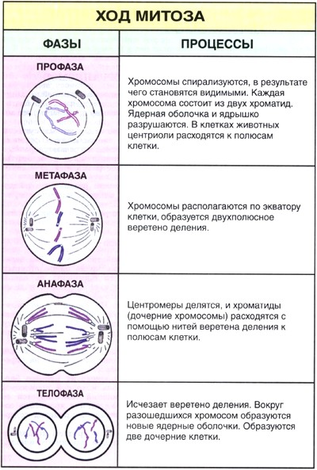
Профаза (Мітоз)
Хромосоми спіралізуються, у результаті чого стають видимі. Кожна хромосома складається з двох хроматид. Ядерна оболонка і ядерце руйнуються. У клітинах тварин центріолі розходяться до полюсів клітини.

Slide 6
Метафаза (Мітоз)
Хромосоми розташовуються по екватору клітини, утворюється двополюсне веретено поділу.

Slide 7
Анафаза (Мітоз)
Центромери діляться, і хроматиди (дочірні хромосоми) розходяться за допомогою ниток веретена поділу до полюсів клітини

Slide 8
Телофаза (Мітоз)
Зникає веретено поділу. Навколо тих хромосом, які розійшлися утворюються нові ядерні оболонки. Утворюються дві дочірні клітини.

Slide 9
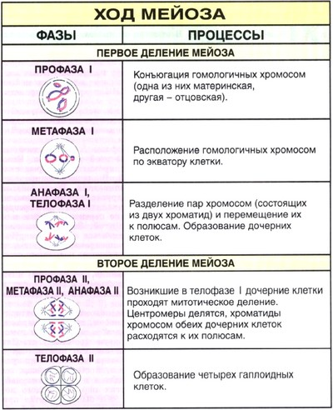
Профаза (Мейоз І)
Кон’югація (обмін спадкової інформації) гомологічних хромосом (одна з яких материнська, а друга - батьківська)

Slide 10
Метафаза (Мейоз І)
Нитки веретена поділу прикріплюються до центромерів гомологічних хромосом, які знаходяться на полюсах клітини.

Slide 11
Анафаза та Телофаза (Мейоз І)
Розділ пар хромосом (складаються з двох хроматид) і переміщення їх до полюсів. Утворення дочірних клітин.

Slide 12
Профаза, Метафаза та Анафаза (Мейоз ІІ)
Дочірні клітини, які утворилися в Телофазі І, проходять метотичний поділ. Центромери діляться, хроматиди хромосом обох дочірних клітин розходяться до їх полюсів.

Slide 13
Телофаза (Мейоз ІІ)
Формування чотирьох гаплоїдних клітин.

Slide 14
Висновок
У процесі мейозу підтримується постійне число хромосом і крім того відбувається поява нових з’єднань спадкових ознак у хромосомах.
При мітозі відбувається подвоєння хромосом в ході їх подовжнього розщеплення, які рівномірно розподіляються по дочірнім клітинам.
Обсяг і якість вихідної інформації не змінюється, і зберігається в повній мірі.

